Slide 1
«Формы взаимодействия музыкального руководителя с родителями воспитанников ДОУ» МАДОУ Детский сад №24 «Теремок» Подготовила: Серпокрылова И.В.

Slide 2
Приобщение детей к музыкальному искусству может успешно осуществляться лишь при условии тесного контакта педагогов дошкольного учреждения с семьей. Свои самые первые уроки жизни ребёнок получает именно в семье, поэтому важно с первых дней посещения ребёнком ДОУ наладить контакт с родителями, чтобы и в семье, а не только в детском саду, для ребёнка были созданы благоприятные условия для общения с музыкой.
Иногда возникает непонимание между семьёй и детским садом. Не секрет, что многие родители интересуются только питанием ребенка, считают, что детский сад – место, где только присматривают за детьми, пока родители на работе. И мы, педагоги, очень часто испытываем большие трудности в общении с родителями по этой причине. Сегодня все педагоги - специалисты признают важность привлечения родителей к активному участию в работе детского сада.

Slide 3
С целью изучения семей и выяснения заинтересованности родителей по художественно – эстетическому развитию детей, я начала работу с анкетирования. На основе собранных данных проанализировала специфику семьи и семейного музыкального воспитания дошкольников. На основе проводимого мониторинга, диагностировала 65% заинтересованности семей по художественно – эстетическому развитию. Это помогло мне лучше сориентироваться в музыкальных потребностях каждой семьи, учесть её индивидуальные особенности и спланировать совместную работу. Для этого с педагогами и администрацией ДОУ, был разработан план совместной работы с родителями.

Slide 4
АНКЕТА ПО ВЫЯВЛЕНИЮ УСЛОВИЙ И ЗАИНТЕРЕСОВАННОСТИ СЕМЕЙ ПО ХУДОЖЕСТВЕННО - ЭСТЕТИЧЕСКОМУ РАЗВИТИЮ
1. Фамилия, имя ребенка, возраст. _____________________________________________________________________________
2. Состав семьи (отец, мать, братья, сестры - их возраст). _______________________________________________________________________________________________________________________________________________________________________________________________________________________________________
3. Профессия родителей _______________________________________________________
__________________________________________________________________________________________________________________________________________________________
4. Проявляют ли родители интерес к искусству (каким видам)? ______________________ __________________________________________________________________________________________________________________________________________________________
5. Каким видом музыкально - художественной деятельности любят заниматься? (музыкой, ритмикой, рисованием, лепкой, аппликацией, вышиванием, резьбой по дереву и т.д.). _____________________________ __________________________________________________________________________________________________________________________________________________________

Slide 5
6. Привлекаются ли дети к занятиям совместно со взрослыми, и в чем проявляется их участие? _________________________________________________ ____________________________________________________________________________
7. Художественные впечатления ребенка: что смотрит по телевидению, сколько раз в неделю; бывает ли в театре, что предпочитает из зрелищ, показывают ли взрослые члены семьи пример детям?
__________________________________________________________________________________________________________________________________________________________
8. Содержание художественной деятельности: читает ли стихи, рассказывает ли сказки, танцует, поет, рисует, разыгрывает спектакль с игрушками. Участвуют ли взрослые в этом процессе? ____________________________________________________________________ _____________________________________________________________________________
9. Условия: наличие оборудования, пособий для художественной деятельности: есть ли телевизор, музыкальный центр (караоке), дивиди приставка, какие есть книги, диски, театральные игрушки, детские музыкальные инструменты? ____________________________________ __________________________________________________________________________________________________________________________________________________________
10. Есть ли место для занятий ребенка любимым видом музыкально - художественной деятельности? Какое участие принимают в организации в этой деятельности ребенка родители и другие члены семьи? _________________________________________________________ _____________________________________________________________________________
11. Удовлетворены ли вы праздничными мероприятиями, проходящими в ДОУ (да, не очень, есть предложение)
12. Как бы вы смогли оказать своё участие в жизнедеятельности сада (субботники, сшить костюм, сыграть роль, поучаствовать в конкурсах и т.д)
_____________________________________________________________________________

Slide 6
Направления работы | Система мероприятий | Ответственный
Организационно-подготовительный этап / 2014 - 2015 г. г./ Оценка актуального состояния работы с родителями и с заинтересованным населением (родители, имеющие детей дошкольного возраста, представители учреждений образования и здравоохранения). | - Мониторинговые исследования степени удовлетворенности заинтересованного населения качеством образовательных услуг, предоставляемых МАДОУ - Система контрольных мероприятий (внутриучрежденческий контроль) | Заведующий Воспитатели Музыкальный руководитель Методист

Slide 7
Направления работы | Система мероприятий | Ответственный
Создание условий для совершенствования системы взаимодействия с родителями | Совершенствование нормативно-правовой базы в соответствии с действующим законодательством - Разработка совместных планов, проектов, презентаций | Заведующий Воспитатель Методист Музыкальный руководитель Инструктор по физическому развитию Педагог – психолог, Учитель- логопед

Slide 8
Направления работы | Система мероприятий | Ответственный
Развивающий (обновленческий) этап 2016 - 2018 годы Развитие разнообразных, эмоционально-насыщенных способов вовлечения родителей (законных представителей) в жизнь детского сада | Разработка и реализация совместных планов, проектов, презентаций. - Внедрение активных форм работы с семьей (мастер – классы, круглые столы, семинары-практикумы, консультации) - Проведение общих и групповых родительских собраний по актуальным вопросам воспитания и образования детей - Организация совместных мероприятий: праздники и досуги, дни здоровья, выставки – конкурсы и пр. - Оформление информационных стендов для родителей в группах и внесение на сайт МАДОУ информационного материала на актуальные темы | Заведующий Воспитатели, Методист Инструктор по физическому развитию, Музыкальный руководитель

Slide 9
Направления работы | Система мероприятий | Ответственный
Транслирование передового опыта семейного воспитания | - Выступления на родительских собраниях - Круглые столы, встречи, собрания, беседы - Публикации на информационных стендах и сайте МАДОУ | Заведующий Воспитатели, Музыкальный руководитель

Slide 10
Направления работы | Система мероприятий | Ответственный
Привлечение родительской общественности к реализации Программы развития и усиление роли родителей при решении важнейших вопросов обеспечения образовательного процесса | - Совет родителей МАДОУ - Групповые родительские комитеты | Заведующий, Методист, Воспитатели

Slide 11
Направления работы | Система мероприятий | Ответственный
Создание презентационного имиджа МАДОУ (рекламная деятельность) | - Обновление стендов по информированию родителей о деятельности МАДОУ - Дни открытых дверей (экскурсия по детскому саду; просмотр открытых занятий; досугов). - Поддержка сайта МАДОУ | Заведующий Воспитатели Инструктор по физическому развитию Музыкальный руководитель

Slide 12
Прогнозируемый результат:
Активное включение родителей в воспитательно-образовательный процесс МАДОУ:
Сформированность интереса к сотрудничеству с детским садом;
Повышение психолого – педагогической культуры в вопросах воспитания детей;
Установление единых педагогических позиций и требований МАДОУ и семьи к воспитанию детей
Повышение компетентности педагогов в организации взаимодействия с семьями воспитанников

Slide 13
Таблица мероприятий с родителями
Учебный год | Название мероприятия | Участники | Привлечённые специалисты | Форма поощрения
2013 – 2014 год | «День Семьи» Музыкально – спортивный праздник Участие в праздниках и развлечениях в течение года Выставки: «Осенние дары» «День края» «9 мая» | 3 семьи с детьми Родители | Музыкальный руководитель Инструктор по физической культуре Учитель – логопед Изо руководитель | Благодарственные письма семьям от ДОУ Грамоты за участие

Slide 14
Учебный год | Название мероприятия | Участники | Привлечённые специалисты | Форма поощрения
2014 – 2015 год | Гала – концерт, посвящённый Дню города Хабаровска «День Нептуна» Спортивно – музыкальный праздник Городские художественные конкурсы «Счастливое детство» «Рождество глазами детей» «Лучшая новогодняя игрушка» «Рождество глазами детей» «Лучшая новогодняя игрушка» Общесадовское собрание Участие в праздниках и развлечениях в течение года | Родители при подготовке детей и финальная песня в концерте. Папа воспитанника в роли Нептуна Родители | Музыкальный руководитель Педагог по ритмике Учитель – логопед Инструктор по физической культуре Изо руководитель Методист ДОУ | Грамоты за активное участие в жизни ДОУ Сертификаты от Управления Образования

Slide 15
Учебный год | Название мероприятия | Участники | Привлечённые специалисты | Форма поощрения
2015 – 2016 год | Собрание в младших группах «А, ну-ка, мамы» (Конкурсная программа) «Играем сказку» («День Матери») «Круглый стол» Психотренинг «Волшебная сила музыки» Городской конкурс «Амурские зори» «Танцевальное исполнительство» | Родители Мамы воспитанников старших и младших групп Родители детей, посещающих вокальный кружок Родители | Музыкальный руководитель Воспитатели Учитель – логопед Музыкальный руководитель Методист Педагог - психолог Педагог по ритмике Заведующий Методист Воспитатели | Рекомендации Цветы Буклеты Диплом 3 место от Управления Образования

Slide 16
Учебный год | Название мероприятия | Участники | Привлечённые специалисты | Форма поощрения
2016 – 2017 год | Собрание в подготовительной группе: «Цели и задачи художественно - эстетического развития в соответствии с ФГОС в подготовительной к школе группе» Фестиваль Семейного творчества, посвящённый Дню Семьи Городские конкурсы: «Амурские зори» «Вокально – хоровое исполнительство» «Флешмоб» «Наш город» фестиваль молодёжи Художественные: Акция «Белый цветок» «Твой выход тигр» | Родители Семьи с детьми Родители, детей посещающих вокальный кружок Помощь родителей в организации конкурсов | Музыкальный руководитель Воспитатели Методист Заведующий Воспитатели Методист Заведующий Инструктор по физической культуре Изо руководитель | Благодарности за активное участие, цветы Сертификат участника от Управления Образования Грамота участников от Управления Образования Сертификаты от Управления Образования

Slide 17
Учебный год | Название мероприятия | Участники | Привлечённые специалисты | Форма поощрения
2017 – 2018 год | «Круглый стол» Городские конкурсы: «Береги здоровье смолоду» 2 районная спартакиада «Звёздный калейдоскоп» «Вокально – хоровое исполнительство» В рамках ДОУ: «Наши мамы» Спортивно – музыкальный досуг Выставки: «Осенние дары» «День края» «9 мая» Литературный конкурс «Никто не забыт, ни что не забыто» Участие в праздниках и развлечениях в течение года | Родители детей, посещающих вокальный кружок Семейная пара и дети ДОУ (10 чел.) Родители, детей посещающих вокальный кружок Мамы участники Старших групп Дети и родители | Музыкальный руководитель Методист Заведующий Инструктор по физической культуре Музыкальный руководитель Заведующий Методист Воспитатели Инструктор по физической культуре Музыкальный руководитель Воспитатели Методист Учитель – логопед Воспитатели Музыкальный руководитель Педагог - психолог | Сладкие призы, памятные медали Грамоты за участие в жизни сада 1,2,3 место в виде звезды за лучший поэтический номер и Благодарности от детского сада

Slide 18
Таким образом, анализ мониторинга на этапе окончания позволил констатировать, что благодаря систематической и целенаправленной творческой педагогической деятельности возрос интерес у родителей к образовательному процессу, в том числе и к художественно- эстетическому развитию и повысился уровень музыкальных способностей у дошкольников через разнообразные формы работы.
Исходя из этого, планируя работу с родителями, стараюсь использовать как традиционные, так и нетрадиционные формы взаимодействия с семьей.

Slide 19
К традиционным формам можно отнести:
1. Родительские собрания (общесадовские, групповые) 2. Индивидуальные беседы и рекомендации 3. Оформление музыкального уголка
4. День открытых дверей
5. Совместное создание предметно – развивающей среды
6.Уголок музыкального руководителя
7. Информационно – аналитические (анкетирование, тестирование)
8. Круглый стол
9. Открытые просмотры музыкальной деятельности
10. Выставки
11. Городские конкурсы
12. Совместная подготовка к мероприятиям
13. Папки - передвижки

Slide 20
К нетрадиционным формам работы относятся:
1. Почтовый ящик 2. Совместные праздники и развлечения, игры, музыкальные гостиные с элементами театрализации. 3. Мастер-классы 4. Фото - выставки
5.Тренинги, с привлечением узких специалистов
6.Занятия – практикумы
7.Фестивали семейного творчества
8.Презентации
9.Совместные проекты 10. Ток – шоу
11.Фотоколлаж
12.Интреактивные игры
13. Педагогический брифинг
14. Ведение блога музыкального руководителя на сайте ДОУ.

Slide 21
Вывод:
Подводя итог, хочется сказать следующее, если правильно и в системе выстраивать работу с родителями, используя разные традиционные и нетрадиционные формы, то родители становятся активными участниками музыкального педагогического образовательного процесса. Такой подход побуждает к творческому сотрудничеству, устраняет отчуждённость, вселяет уверенность и решает многие проблемы по музыкальному развитию и воспитанию, а также повышает уровень музыкальных и творческих способностей у дошкольников.

Slide 22
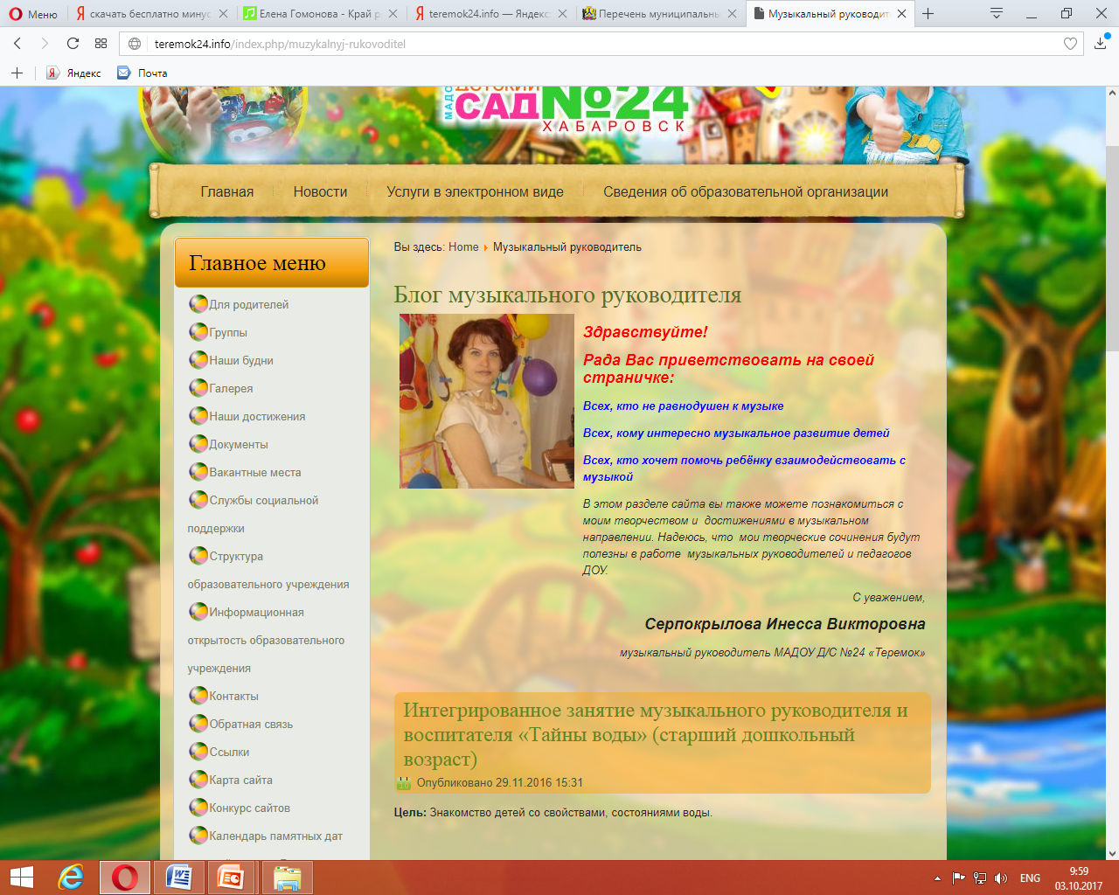

Slide 23
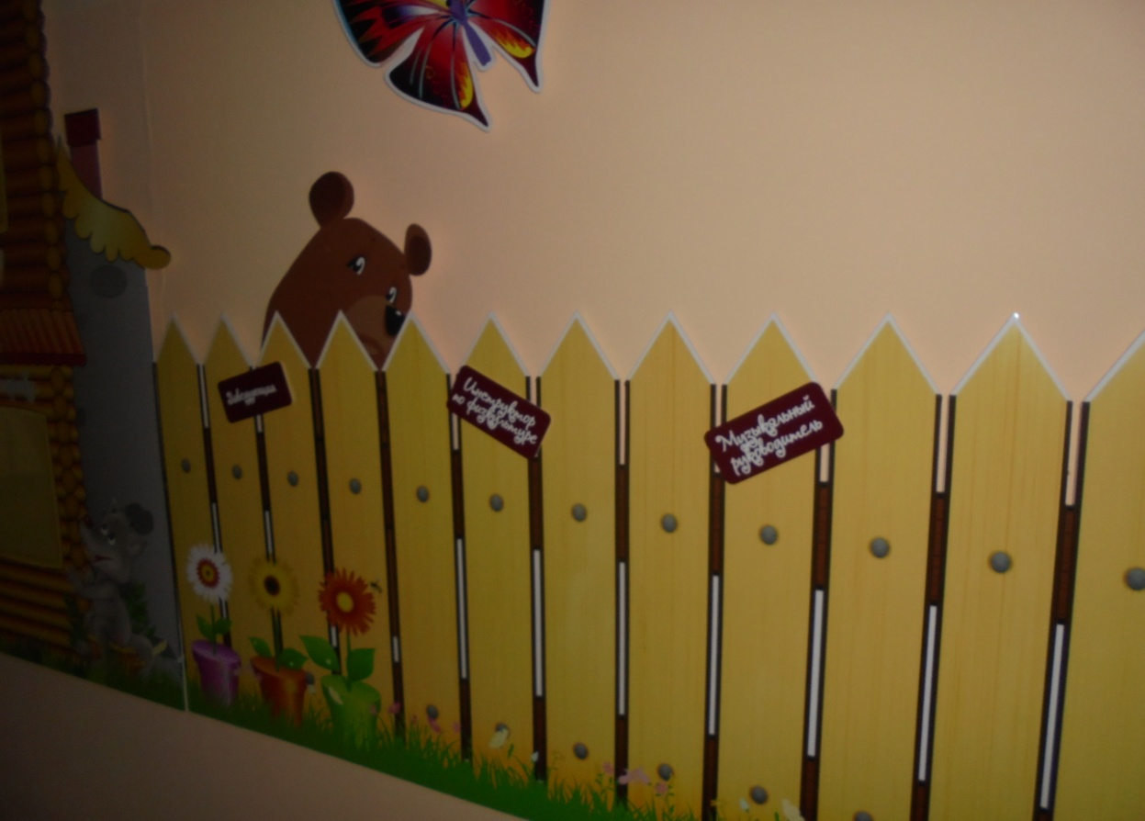

Slide 24
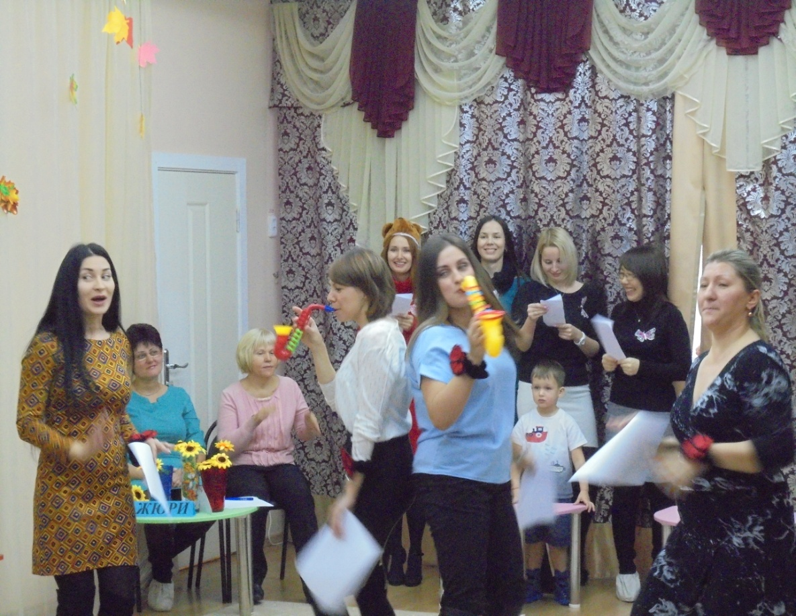

Slide 25
Круглый стол по организации вокального кружка

